Slide 1
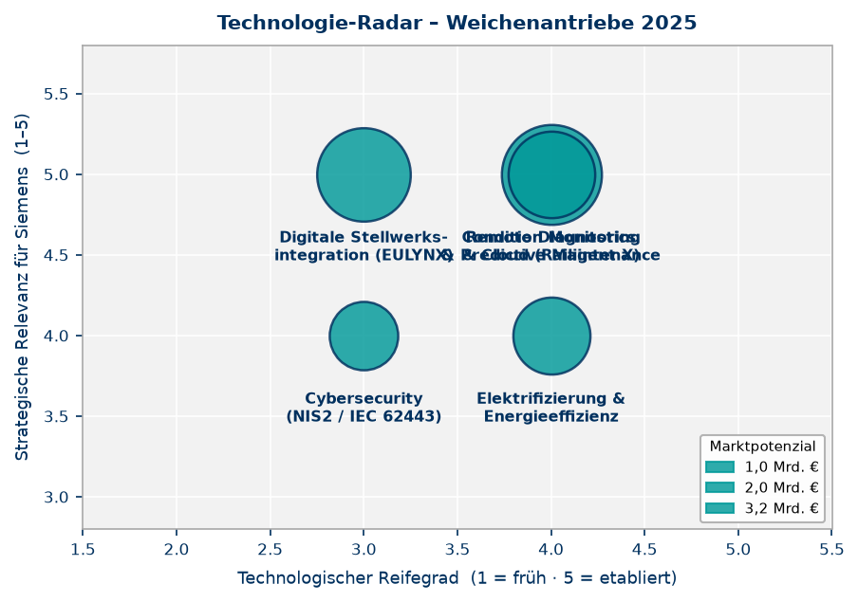
Technologische Trends – Weichenantriebe
Digitalisierung und Predictive Maintenance definieren die nächste Generation
Fünf Schlüsseltrends
▸ Condition Monitoring & Predictive Maintenance
IoT-Sensoren + KI-Analyse → Wartungskosten –20–30 %
▸ Digitale Stellwerksintegration (EULYNX)
EU-Norm ersetzt analoge Relaistechnik → offene Schnittstellen Pflicht
▸ Elektrifizierung & Energieeffizienz
Ablösung hydraulischer Antriebe; Rückspeisung beim Schaltvorgang
▸ Cybersecurity (NIS2 / IEC 62443)
Security-by-Design in Firmware und Feldbusse verpflichtend
▸ Remote Diagnostics & Cloud (Railigent X)
Fernüberwachung → Vor-Ort-Einsätze signifikant reduziert
Implikation für Siemens: Differenzierung nicht über Hardware-Preis, sondern über digitale Plattform (Railigent X) und EULYNX-Systemkompetenz.
Quellen: Siemens Mobility GB 2024 | Europe's Rail JU Roadmap 2025 | BMDV Deutschlandtakt | Eigene Schätzung

Slide 2
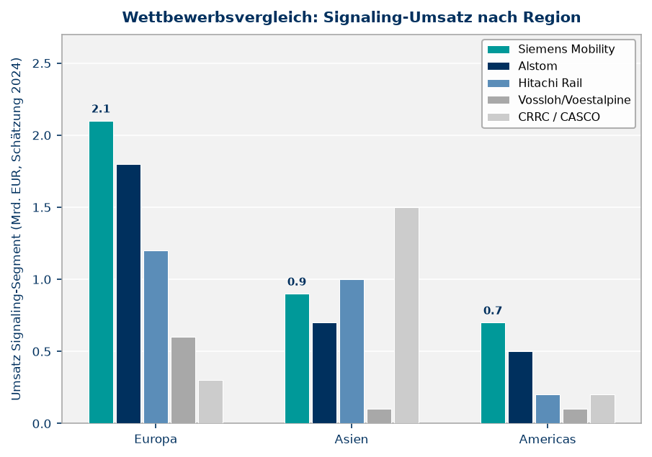
Wettbewerbssituation – Weichenantriebe
Konsolidierter Markt, 3–4 globale Platzhirsche – Differenzierung über Digitalisierung
Key Competitors
▸ Siemens Mobility
EULYNX-Leader, Railigent X, globales Servicenetz
▸ Alstom (+Bombardier)
Breites Signaling-Portfolio, CBTC-Stärke in Metropolen
▸ Hitachi Rail (ehem. Ansaldo STS)
Systemintegration, solide Europa & Asien Präsenz
▸ Vossloh / Hanning & Kahl
Nischenspezialisten – hohe Qualität, begrenztes Portfolio
▸ CRRC / CASCO
Preiswettbewerb, aggressiver Export nach Osteuropa & Afrika
Implikation für Siemens: Premium-Positionierung + Software/Service-Anteil erhöhen – Wachstumshebel in Europa durch Deutschlandtakt & TEN-T-Investitionen nutzen.
Quellen: Siemens Mobility GB 2024 | Alstom AR 2024 | Hitachi Rail AR 2024 | Mordor Intelligence Rail Signaling Market 2024 | Eigene Schätzung

